Slide 1

TECHGUARD VISION
INOVATECH

Slide 2



Problem
Artan araç kullanımıyla birlikte araç hırsızlıklarındaki eğilim, hırsızların aracın anahtar sinyalini bozarak aracı ele geçirme endişelerini artırmaktadır. Bu durum, özellikle araç kullanım süreçlerinde yaşanan güvenlik sorunlarıyla beraber, geleneksel kimlik doğrulama yöntemlerinin yeterli güvenliği sağlayamadığını ve hatalı kimlik tespitlerinin güvenlik açıklarına neden olabileceğini göstermektedir. Bu bağlamda, projemiz yapay zeka tabanlı kamera sistemi ile araç güvenliği konusunda etkili bir çözüm sunmayı hedeflemektedir.

Slide 3

Var Olan Çözümler
Parmak izi veya iris tarama gibi biyometrik çözümler mevcuttur, ancak genellikle pahalı ve karmaşıktır.
Uzaktan izleme sistemleri aracın durumuyla ilgili bilgiler sağlar, ancak güvenilir kimlik doğrulama özelliğini içermez.
Sabit kamera sistemleri kullanılabilir, ancak bu sistemler genellikle esneklik ve kişiselleştirme eksikliği gösterir.

Slide 4
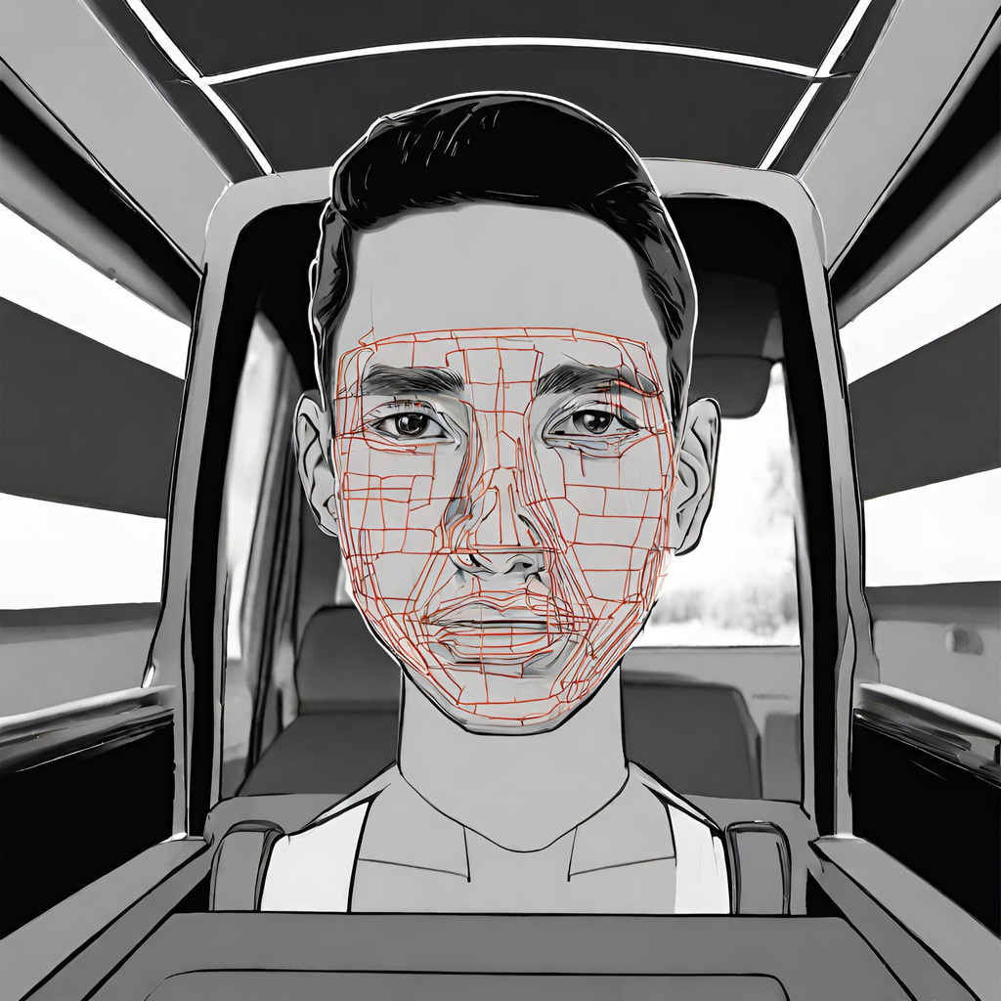
İdeal Çözüm
Projemizin benzersiz özelliği, her koşulda yüksek doğrulukta yüz tanıma yapabilme yeteneğidir. Değişen ışık, farklı açılar veya çevresel faktörler gibi zorlu şartlarda bile güçlü bir performans sergiler.
Projemizin bir diğer benzersiz özelliği ise, kullanıcının yüz tanıma doğrulamasının ardından gelen ikinci bir aşama olan kullanıcı tercihlerine dayalı bildirim sistemidir. Bunu mobil cihaz üzerinden anlık bildirimler gönderme ile yapar. Bu da, aracın güvenliğini artırmak ve kullanıcının bilinçli bir şekilde tercihlerine karar vermesini sağlamak açısından fark yaratır.

Slide 5
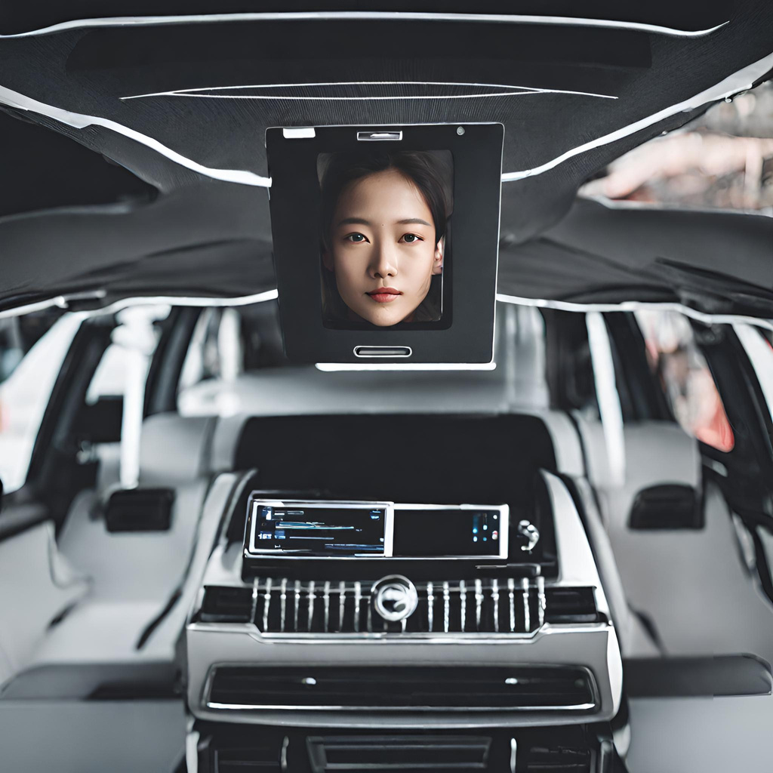
Ürün
Ekip olarak geliştirdiğimiz yapay zeka tabanlı güvenlik kamera sistemi, aracın satın alımı sırasında kullanıcının yüz taramasından alınacak verilerle sürücü kimlik doğrulama ve daha sonraki araç kullanımı için kontrol süreçlerini daha etkin hale getirerek araç güvenliğini artırmayı amaçlamaktadır.

Slide 6
Kullanıcı Tipleri
Kişisel tanıma, Önceden kayıt, mobil bildirim ve özelleştirilebilir güvenlik ayarları gibi özellikler her kullanıcı tipi için de aynı standartlarda sunulmaktadır. Ancak aşağıda belirtilen özellikler araç sahibine özel açık tercih sunmaktadır.
Mobil Bildirim ve Onay: Kullanıcı, araç başka bir kişi tarafından kullanılmaya çalışıldığında anlık bildirim alır. Bu durumu onaylamak veya reddetmek için mobil cihazı üzerinden bir seçim yapabilir.
Özelleştirilebilir Güvenlik Ayarları: Kullanıcılara, güvenlik tercihlerini özelleştirme olanağı sunulur. Örneğin, sadece belirli saatlerde veya belirli günlerde tanıdık yüzlerin kullanımına izin verme gibi seçenekler sunulabilir.

Slide 7
Teknik Özellikler:
Yüz Tanıma Teknolojisi:
Proje, güvenliği artırmak ve aracın sahibinin tanınmasını sağlamak için yüz tanıma teknolojisini kullanır. Bu teknoloji, önceden belirlenmiş kişilerin yüzlerini algılayarak tanıma işlemi gerçekleştirir.
Kamera Sistemi:
Araç içine entegre edilen bir kamera sistemi, sürücü koltuğuna yerleştirilir. Bu kamera, kullanıcı aracı teslim aldığında ve kullanıma başladığında yüz tarama işlemlerini gerçekleştirir.
Yapay Zeka (AI) Algoritmaları:
Yapay zeka algoritmaları, yüz tanıma sürecini optimize etmek ve doğruluğunu artırmak için kullanılır. Bu algoritmalar, belirlenen yüzleri tanıma ve eşleştirme görevlerini gerçekleştirir.
Mobil Bildirim Sistemi:
Kullanıcıya bildirim göndermek için bir mobil bildirim sistemi kullanılır. Yüz tanıma işlemi sonucunda tanıdık bir yüz bulunamazsa, araç sahibinin mobil cihazına bildirim gönderilir. Böylece çift aşamalı bir güvenlik sağlanmış olur.

Slide 8
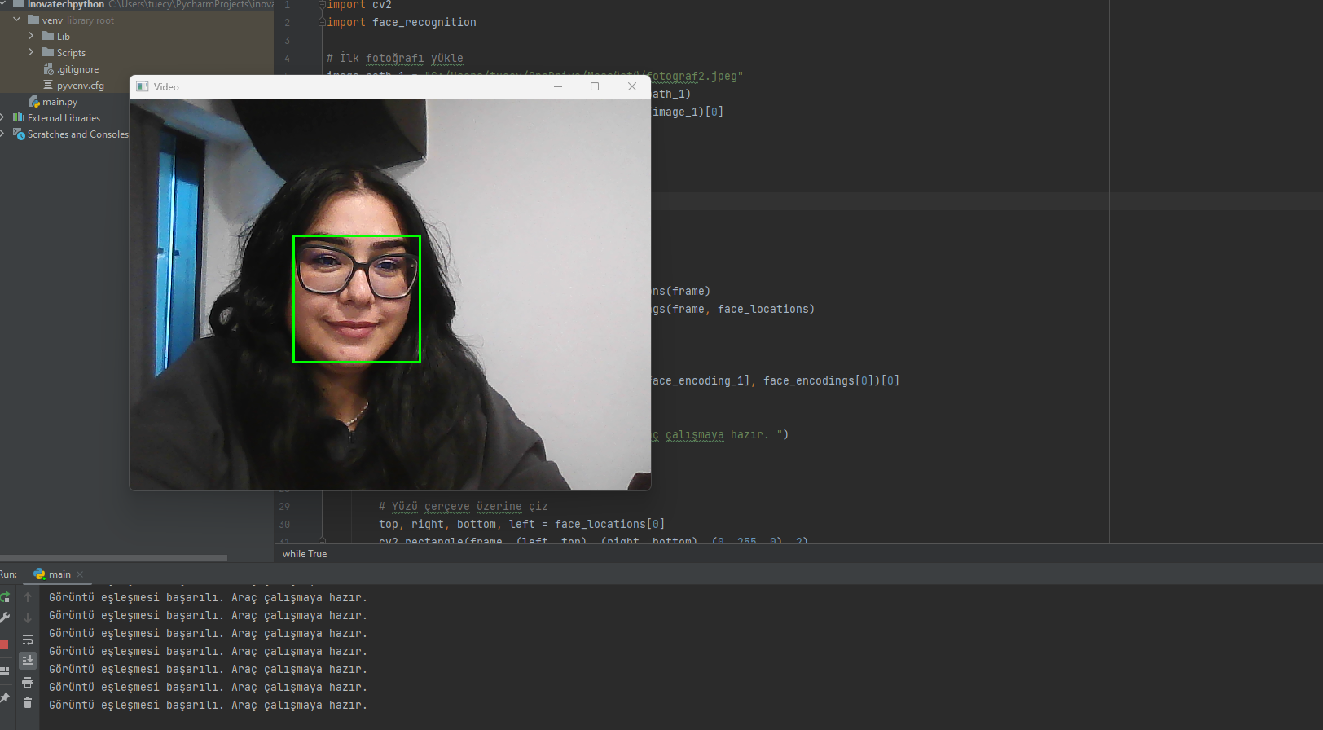
Demo Görseli

Slide 9

Projeye Gelecekte Eklenebilecek Diğer Fikrimiz
Ekip olarak geliştirdiğimiz güvenlik kamera sisteminin gelecekteki aşamalarında, çift yönlü kameralar, sensörler ve GPS teknolojisi ile entegre edilerek, araç içi ve dışındaki durumları sürekli gözlemleyerek sürüş analizlerini gerçekleştirmeyi amaçlamaktayız. Bu analizler, kullanıcının sürüş performansını iyileştirmesi için değerli geri bildirimler sunacak ve olası hataları rapor halinde kullanıcıya iletecek ve yapay zeka tarafından bir puanlama sistemi oluşturacaktır.

Slide 10

Teşekkürler!

